Slide 1


Το Πανεπιστήμιο Κύπρου
με μια ματιά
Κτήριο Συμβουλίου-Συγκλήτου «Αναστάσιος Γ. Λεβέντης»
Λεωφ. Πανεπιστημίου 1, 2109 Αγλαντζιά, Λευκωσία
(+357) 22894000
https://www.ucy.ac.cy
info@ucy.ac.cy
1
Notes:
1

Slide 2

Γενικές πληροφορίες
Έτος ίδρυσης
1989
Φοιτητές και Φοιτήτριες που φοιτούν στο Π.Κ.
(Χειμερινό Εξάμηνο 2025-2026)
Προπτυχιακοί 5.520
Μεταπτυχιακοί και Διδακτορικοί 1.594
Προσωπικό Πανεπιστημίου Κύπρου
348 Μέλη Ακαδημαϊκού Προσωπικού
763 Ερευνητές και Ειδικοί Επιστήμονες
486 Μέλη Διοικητικού Προσωπικού
Σύνολο αποφοίτων (1996-2025)
34.875
Σύνολο εξερχομένων φοιτητών/τριών Erasmus+ για σπουδές
3.795
Σύνολο εισερχομένων φοιτητών/τριών Erasmus+ για σπουδές
4.463
Στοιχεία αναφοράς - Παρουσία του Π.Κ. στις διεθνείς κατατάξεις
Times World (2025) 401-500
Shanghai (2025) 801-900
QS World University Ranking (2026) 452
US Best Global University Rankings (2025-26) 743
2
Notes:
2

Slide 3
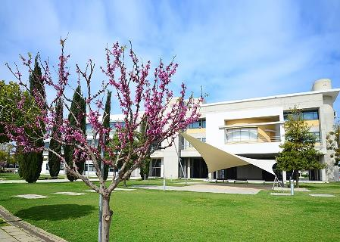
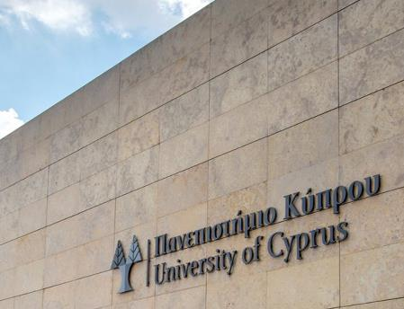
Προγράμματα Σπουδών
41 Προπτυχιακοί Τίτλοι σπουδών
65 Μεταπτυχιακά προγράμματα σπουδών
31 Μεταπτυχιακά στην αγγλική γλώσσα
43 Διδακτορικά προγράμματα σπουδών
15 Διδακτορικά στην αγγλική γλώσσα
3
Notes:
3

Slide 4

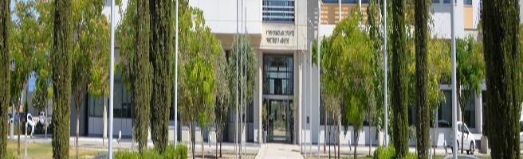
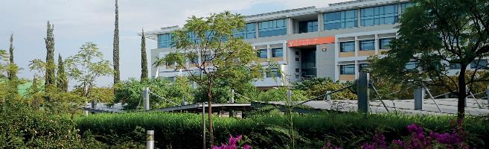
8 Σχολές
Ανθρωπιστικών Επιστημών
Θετικών και Εφαρμοσμένων Επιστημών
Ιατρική
Κοινωνικών Επιστημών και Επιστημών της Αγωγής
Μεταπτυχιακών Σπουδών
Οικονομικών Επιστημών και Διοίκησης
Πολυτεχνική
Φιλοσοφική
4
Notes:
4

Slide 5
22 Τμήματα
Σχολή Ανθρωπιστικών Επιστημών
Τμήμα Αγγλικών Σπουδών
Τμήμα Γαλλικών και Ευρωπαϊκών Σπουδών
Τμήμα Τουρκικών και Μεσανατολικών Σπουδών
Σχολή Θετικών και Εφαρμοσμένων Επιστημών
Τμήμα Βιολογικών Επιστημών
Τμήμα Μαθηματικών και Στατιστικής
Τμήμα Πληροφορικής
Τμήμα Φυσικής
Τμήμα Χημείας
Σχολή Κοινωνικών Επιστημών και
Επιστημών της Αγωγής
Τμήμα Επιστημών της Αγωγής
Τμήμα Κοινωνικών και Πολιτικών Επιστημών
Τμήμα Νομικής
Τμήμα Ψυχολογίας
Σχολή Οικονομικών Επιστημών και Διοίκησης
Τμήμα Διοίκησης Επιχειρήσεων και
Δημόσιας Διοίκησης
Τμήμα Λογιστικής και Χρηματοοικονομικής
Τμήμα Οικονομικών
Πολυτεχνική Σχολή
Τμήμα Ηλεκτρολόγων Μηχανικών και
Μηχανικών Υπολογιστών
Τμήμα Μηχανικών Μηχανολογίας και
Κατασκευαστικής
Τμήμα Πολιτικών Μηχανικών και
Μηχανικών Περιβάλλοντος
Τμήμα Αρχιτεκτονικής
Φιλοσοφική Σχολή
Τμήμα Βυζαντινών και Νεοελληνικών Σπουδών
Τμήμα Ιστορίας και Αρχαιολογίας
Τμήμα Κλασικών Σπουδών και Φιλοσοφίας
5
Notes:
5

Slide 6

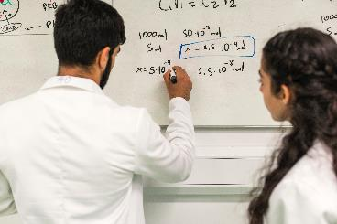
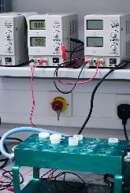
Έρευνα
Η ερευνητική δραστηριότητα κατέχει κυρίαρχη θέση στην αποστολή του Πανεπιστημίου Κύπρου
και αποτελεί έναν από τους βασικούς πυλώνες ανάπτυξης του ιδρύματος από την ίδρυσή του.
Μέσα στα τελευταία χρόνια, το Πανεπιστήμιο έχει καταφέρει να καταστεί ένα πρωτοπόρο
ερευνητικό ίδρυμα που διακρίνεται στον διεθνή χώρο για την προαγωγή της επιστήμης,
του πνεύματος και του πολιτισμού.
Η ερευνητική δραστηριότητα στο Πανεπιστήμιο Κύπρου βρίσκεται σε πλήρη εξέλιξη,
ενώ ο αριθμός των ερευνητικών προγραμμάτων αυξάνεται κατακόρυφα.
6
Notes:
6

Slide 7
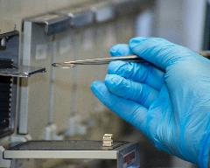

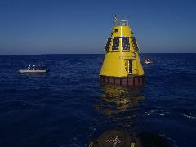
ΕΡΕΥΝΑ
Στο πλαίσιο του προγράμματος Horizon Europe (2021-2027), μετά το τέλος των πρώτων 4 ετών του προγράμματος, το Πανεπιστήμιο Κύπρου κατέλαβε την 160ή θέση μεταξύ περισσότερων από 26.800 οργανισμών παγκοσμίως στην εξασφάλιση ανταγωνιστικής χρηματοδότησης με πέραν των €51 εκατομμυρίων από την έναρξη του προγράμματος.
Το Πανεπιστήμιο Κύπρου κατατάσσεται πρώτο ανάμεσα σε όλους τους οργανισμούς από τις χώρες Η2020/WIDENING (16 μέλη ΕΕ & 11 συνδεδεμένες χώρες) οι οποίες είναι λιγότερο προηγμένες σε θέματα έρευνας σε εξασφάλιση ανταγωνιστικής χρηματοδότησης από το πρόγραμμα για Έρευνα και Καινοτομία της ΕΕ Horizon 2020.
Εξασφάλιση 30 ερευνητικών έργων αριστείας - ERC Grants που αποτελούν την ύψιστη τιμητική διάκριση χορηγιών έρευνας στον ευρωπαϊκό χώρο
Πρώτο σε εξασφάλιση ανταγωνιστικής χρηματοδότησης ύψους πέραν των €46 εκ. από το πρόγραμμα «RESTART 2016-2020» του ΙδΕΚ ανάμεσα σε όλους τους οργανισμούς που συμμετείχαν.
7
Notes:
7

Slide 8
Εσωτερική/Εξωτερική χρηματοδότηση έρευνας
8
Notes:
8

Slide 9
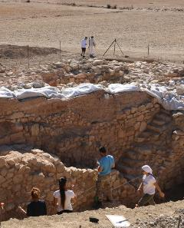
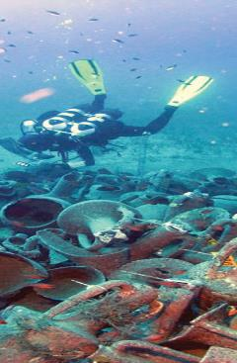
Ερευνητικές Μονάδες / Κέντρα
Διεθνές Ερευνητικό Κέντρο Νερού «Νηρέας»
Ερευνητικό Κέντρο «EMPHASIS»
Ερευνητικό Κέντρο Εφαρμοσμένης Νευροεπιστήμης
Ερευνητική Μονάδα Αρχαιολογίας
Ερευνητική Μονάδα Ενεργειακής Αειφορίας-FOSS
Ερευνητική Μονάδα «Κέντρο Σπουδών Φύλου»
Eρευνητική Μονάδα Μεσαιωνικών Τεχνών και Τελετουργιών (ΕΜοΜεΤ)
Ερευνητική Μονάδα Τραπεζικών και Χρηματοοικονομικών Μελετών
Κέντρο Αριστείας για Βιοτράπεζα και Βιοϊατρική Έρευνα
Κέντρο Aριστείας για Έρευνα και Καινοτομία - "ΚΟΙΟΣ"
Κέντρο Νεοελληνικών Σπουδών (Σπουδαστήριο Πετρώνδα)
Κέντρο Οικονομικών Ερευνών
Μονάδα Έρευνας Νευρολογίας και Νευροεπιστημών Κύπρου (CNRU)
Πανεπιστημιακό Κέντρο Ερευνών Πεδίου (ΠΑΚΕΠΕ)
Ωκεανογραφικό Κέντρο
9
Notes:
9

Slide 10
Ποιότητα Ακαδημαϊκού Προσωπικού
Σύγχρονες εγκαταστάσεις, μαθησιακό υλικό και συστήματα μάθησης
Ποιότητα Φοιτητών/τριών
Διδασκαλία και
μάθηση
Συνεργασία με Πανεπιστήμια εξωτερικού & επιχειρήσεις
Αριστεία στη Διδασκαλία & Μάθηση
Πλαίσιο Λειτουργίας: Κανόνες, πολιτικές, βραβεία, κώδικες, ESG
Διασύνδεση
με έρευνα
ΚΕΔΙΜΑ
Εξωτερική Αξιολόγηση & Πιστοποίηση Προγραμμάτων Σπουδών
10
Notes:
10

Slide 11
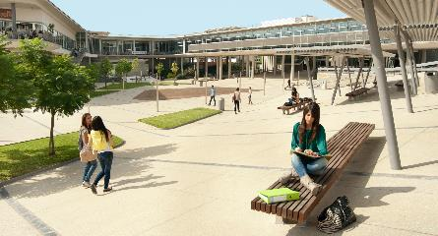

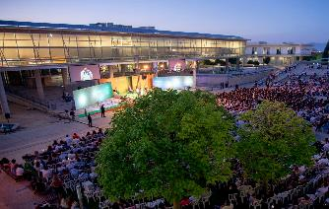
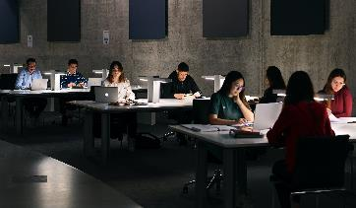

Φοιτητική Ζωή
  Φοιτητικές Εστίες
  Κέντρο Κοινωνικών Δραστηριοτήτων
  Αθλητικό Κέντρο
  Ραδιοφωνικός Σταθμός UCY Voice 95,2 FM
  Κέντρο Ψυχικής Υγείας
  Παροχή Εύλογων Προσαρμογών
  για ισότιμη πρόσβαση στη φοίτηση
  για όλους/ες τους φοιτητές και φοιτήτριες
  Σωματείο Ευημερίας Φοιτητών
11
Notes:
11

Slide 12
Φοιτητικοί Όμιλοι
Οι δραστηριότητες των Φοιτητικών Ομίλων καλύπτουν ένα ευρύ φάσμα ενδιαφερόντων. Προσφέρουν μια ευρεία γκάμα από μουσικοχορευτικές παραστάσεις, θεατρικά εργαστήρια, σεμινάρια φωτογραφίας, πληροφορικής, λογοτεχνίας και φιλοσοφίας. Επιπλέον, ανά τακτά χρονικά διαστήματα διοργανώνονται φιλανθρωπικά παζαράκια, δενδροφυτεύσεις και εκδρομές σε πολύ όμορφα μέρη της Κύπρου.
Η οικογένεια των Φοιτητικών Ομίλων περιμένει όλους τους φοιτητές και όλες τις φοιτήτριες για αξέχαστες στιγμές
και νέες εμπειρίες.
Φοιτητικοί Όμιλοι που δραστηριοποιούνται στο Π.Κ.
1. Ιστορίας και Αρχαιολογίας
2. Δημοσιογραφικός
3. Εθελοντές
4. Επιτραπέζιων Παιχνιδιών
5. Ηνωμένων Εθνών
και Ευρωπαϊκής Ένωσης
6. Θεατρικός
7. Κινηματογραφικός
8 Κοινωνιολογίας
9. Λογοτεχνίας
10. ΛΟΑΤΚΙΑ+ Και Φίλων
11. Μουσικός
12. Νομικής
13. Ορθόδοξης
και Ελληνικής Παράδοσης
14. Περιβαλλοντικός
και Φιλοζωικός
15. Πληροφορικής
16. Ρητορικής
17. Τέχνης
18. Φωτογραφικός
19. Φιλοσοφίας
20. Χορευτικός
21. Ψυχολογίας
https://www.ucy.ac.cy/aasw/student-welfare/student-life/student-clubs/
12
Notes:
12

Slide 13
Κέντρο Σταδιοδρομίας
Το Κέντρο Σταδιοδρομίας (ΚΣ) προσφέρει ολοκληρωμένες υπηρεσίες προς τους φοιτητές/τριες και απόφοιτους/ες που αφορούν την επαγγελματική απασχόληση, την εκπαίδευση και την ανάπτυξη,
καθώς και τη διασύνδεση με τον κόσμο της εργασίας.
Συμβουλευτική Σταδιοδρομίας
Οι φοιτητές/τριες έχουν τη δυνατότητα διευθέτησης συνάντησης με Λειτουργό του ΚΣ, για καθοδήγηση
σε ζητήματα που αφορούν τη σταδιοδρομία τους ή για παροχή πληροφοριών σχετικά με τη συνέχιση
των σπουδών τους σε μεταπτυχιακό επίπεδο.
Ακαδημία Καριέρας για Ανάπτυξη Δεξιοτήτων
Μέσα από προγράμματα και δράσεις επιμόρφωσης, το ΚΣ προετοιμάζει κατάλληλα τους/τις φοιτητές/τριες
για την ομαλή ένταξή τους στην αγορά εργασίας. Το ΚΣ προσφέρει την Ακαδημία Καριέρας “Career Accelerator”, ένα ολοκληρωμένο πρόγραμμα εκπαίδευσης με στόχο την ενίσχυση των δεξιοτήτων που θεωρούνται σήμερα απαραίτητες από την αγορά εργασίας. Ταυτόχρονα, διοργανώνονται σεμινάρια για την εκμάθηση εργαλείων πλοήγησης στην αγορά εργασίας, όπως Βιογραφικό Σημείωμα, Τεχνικές Συνέντευξης, LinkedIn και εργαστήρια. Επίσης, μέσω του ετήσιου προγράμματος YouthEmpowered παρέχεται η ευκαιρία αναβάθμισης γνώσεων και δεξιοτήτων που απαιτούνται σήμερα.
Τοποθέτηση σε Επιχειρήσεις και Οργανισμούς
Δίνεται η δυνατότητα σε όλους τους φοιτητές/τριες να αποκτήσουν επαγγελματική εμπειρία κατά τη διάρκεια των σπουδών τους, αξιοποιώντας το Έργο Διασύνδεσης των Πανεπιστημίων με την Αγορά Εργασίας, καθώς
και το Πρόγραμμα Τοποθέτησης Φοιτητών σε Επιχειρήσεις και Οργανισμούς. (https://2beconnected.ucy.ac.cy/2BC)
13

Slide 14
Κέντρο Σταδιοδρομίας
Εργοδότισσά Φοιτητών/τριών και Αποφοίτων
Το ΚΣ ενημερώνει τους/τις τελειόφοιτους/τες φοιτητές/τριες και απόφοιτους/τες για προκηρύξεις θέσεων εργασίας σε επιχειρήσεις και οργανισμούς στην Κύπρο και στο εξωτερικό μέσω των Μέσων Κοινωνικής Δικτύωσης. Επιπρόσθετα, δίνεται η ευκαιρία συμμετοχής των φοιτητών/τριών και αποφοίτων σε Ημέρες Εργοδότησης στην Πανεπιστημιούπολη (On Campus Recruitment Days), κατά τη διάρκεια των οποίων συμμετέχουν σε συνεντεύξεις εργοδοτών για να διεκδικήσουν θέσεις εργασίας που απευθύνονται αποκλειστικά σε αυτούς. Το ΚΣ διαχειρίζεται επίσης την εργοδότηση φοιτητών/τριών μερικής απασχόλησης σε διάφορες Υπηρεσίες του Πανεπιστημίου.
Επαγγελματική Κινητικότητα στην Ευρώπη
μέσω Δικτύου EURES
Μέσω του Δικτύου EURES, οι φοιτητές/τριες και οι απόφοιτοι/τες έχουν τη δυνατότητα να λάβουν χρηματοδότηση για την επαγγελματική τους κινητικότητα, καθώς και για εκμάθηση της γλώσσας. (https://ec.europa.eu/eures).
Δικτύωση με Εργοδότες
Η δικτύωση των φοιτητών/τριών και αποφοίτων με την αγορά εργασίας ενισχύεται με τη διοργάνωση εταιρικών παρουσιάσεων «Meet the Employers», καθώς και με Ημερίδες Γνωριμίας με εταιρείες και οργανισμούς για τις προοπτικές απασχόλησης σε διάφορους επαγγελματικούς κλάδους. Διοργανώνεται, επίσης, Διήμερο Σταδιοδρομίας και Επιχειρηματικότητας με ποικίλες δραστηριότητες, στο οποίο συμμετέχουν πέραν των 90 εν δυνάμει εργοδοτών.
Παροχή συνεχούς ενημέρωσης
Το ΚΣ παρέχει συνεχή ενημέρωση στους/στις φοιτητές/τριες και απόφοιτους/τες σχετικά με ευκαιρίες συμμετοχής σε καλοκαιρινά και χειμερινά σχολεία, διαγωνισμούς, υποτροφίες, συνέδρια και σεμινάρια που θα συμβάλουν στην ενίσχυση των γνώσεων και δεξιοτήτων τους.
14

Slide 15
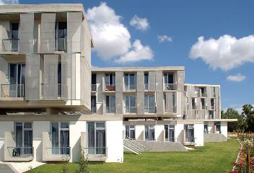
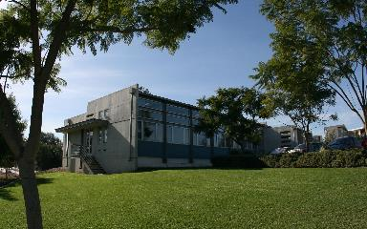
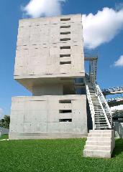

Φοιτητικές Εστίες
  12 ανεξάρτητα κτήρια
  208 δωμάτια
  Σε ανεξάρτητα κτήρια στεγάζονται:
  το Κέντρο Εξυπηρέτησης Ενοίκων και ο Χώρος Πλυντηρίων/Στεγνωτηρίων,
  το Κέντρο Εκδηλώσεων.
  Προγραμματίζεται η Β' φάση για την προσθήκη 900 κλινών (900 δωμάτια, κάποια δίκλινα),
  εντός της πανεπιστημιούπολης
15

Slide 16
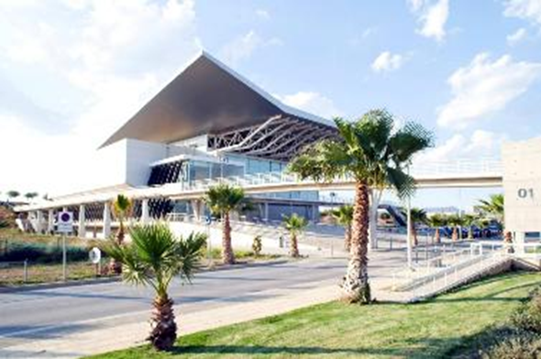
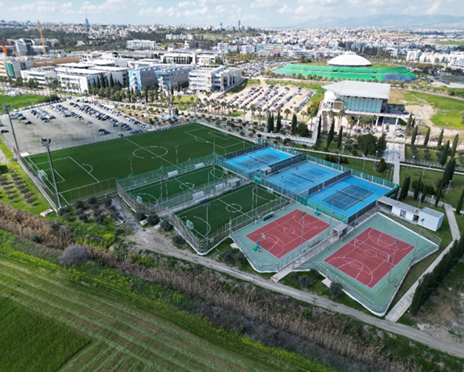
Αθλητικό Κέντρο
Οι σύγχρονες και άρτιες εξωτερικές και εσωτερικές αθλητικές εγκαταστάσεις του Αθλητικού Κέντρου του Πανεπιστημίου Κύπρου λειτουργούν από το 2006 και το 2008 αντίστοιχα.
Οι εξωτερικές εγκαταστάσεις περιλαμβάνουν:
Ένα (1) γήπεδο Ποδοσφαίρου (συνθετικός χλοοτάπητας)
Δυο (2) γήπεδα Futsal (συνθετικός χλοοτάπητας)
Τρία (3) γήπεδα Αντισφαίρισης (Hard court)
Ένα (1) γήπεδο Καλαθόσφαιρας
Ένα (1) γήπεδο Πετόσφαιρας
Ένα (1) γήπεδο Beach Soccer
Ένα (1) γήπεδο Beach Handball
Τρία (3) γήπεδα Beach Volley
Οι εσωτερικές εγκαταστάσεις περιλαμβάνουν:
Αγωνιστική Αίθουσα (Χωρητικότητα: 1500 θέσεις)
Αίθουσα Οργάνων Γυμναστικής
Αίθουσα Αεροβικής Γυμναστικής
Αίθουσα Πολεμικών Τεχνών
Τρία (3) γήπεδα Squash
Γραφεία Διοίκησης και Προπονητών
Δυο (2) Σάουνες
Καφετέρια
16

Slide 17
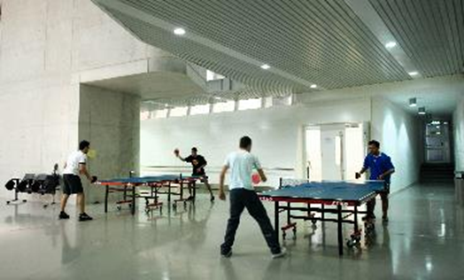

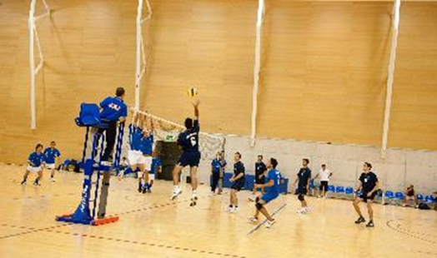
Δράσεις Αθλητικού Κέντρου
Το Αθλητικό Κέντρο προσφέρει υπηρεσίες και καλύπτει ανάγκες της κοινωνίας, των αποφοίτων και της πανεπιστημιακής κοινότητας στον ακαδημαϊκό, αγωνιστικό και ψυχαγωγικό τομέα, όπως περιγράφονται πιο κάτω.
Διδασκαλία επιλεγόμενων Μαθημάτων Αθλητισμού
Εισδοχή Φοιτητών με ειδικά κριτήρια Αθλητισμού
Συμμετοχή σε ερευνητικά προγράμματα
Διοργάνωση Αθλητικής Καλοκαιρινής Σχολής για παιδιά
Διοργάνωση Τοπικών και Διεθνών αθλητικών διοργανώσεων /εκδηλώσεων
Τελετή βράβευσης αθλητών και πρωταθλημάτων
Ενοικίαση Αθλητικών Εγκαταστάσεων
Ακαδημίες Αθλητικού Πανεπιστημιακού Ομίλου Κύπρου
Αθλοπαιδιές /Εκγύμναση:
- Γυμναστήριο
- Προγράμματα Αεροβικής
- Εσωτερικά πρωταθλήματα Futsal, Αντισφαίριση, Καλαθόσφαιρα 3Χ3,
Επιτραπέζια Αντισφαίριση κτλ.
- Συμμετοχή στα πρωταθλήματα της Κυπριακής Ομοσπονδίας
Πανεπιστημιακού αθλητισμού με ομάδες Ποδοσφαίρου / Πετόσφαιρας
/ Καλαθόσφαιρας / Αντισφαίρισης κτλ.
- Συμμετοχή ομάδων στα πρωταθλήματα της Ευρωπαϊκής Ομοσπονδίας
Πανεπιστημιακού Αθλητισμού
- Εκμάθηση αθλημάτων
- Φοιτητικοί Όμιλοι Αθλημάτων

Slide 18
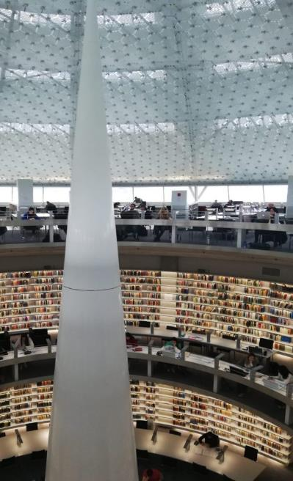

Η Βιβλιοθήκη του
Πανεπιστημίου Κύπρου
Η Βιβλιοθήκη του Πανεπιστημίου Κύπρου
στεγάζεται, στο Κέντρο Πληροφόρησης-Βιβλιοθήκη
«Στέλιος Ιωάννου».
Το επιβλητικό κτήριο είναι σχεδιασμένο
από τον διεθνούς φήμης Γάλλο αρχιτέκτονα Jean Nouvel.
Η συλλογή της περιλαμβάνει:
Πέραν των 500.000 τόμων βιβλίων και περιοδικών
Πέραν των 700.000 τίτλων ηλεκτρονικών βιβλίων
Πέραν των 30.000 τίτλων ηλεκτρονικών περιοδικών
Πέραν των 195 ηλεκτρονικών βάσεων δεδομένων
Την ερευνητική παραγωγή του Πανεπιστημίου μέσω του Ιδρυματικού Αποθετηρίου «ΓΝΩΣΙΣ»
Πλήθος ψηφιοποιημένων εγγράφων μέσω του αποθετηρίου «ΛΗΚΥΘΟΣ», που στόχο έχει τη συμβολή στην διατήρηση και προώθηση της πολιτιστικής και επιστημονικής κληρονομιάς της Κύπρου.
18

Slide 19
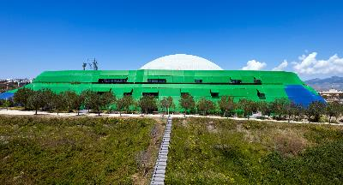
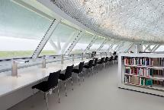
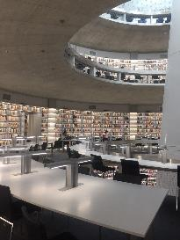
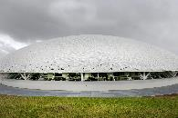
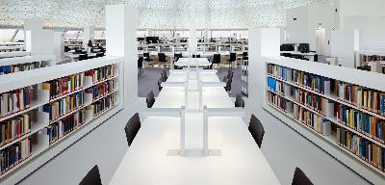
Δράσεις Βιβλιοθήκης Πανεπιστημίου Κύπρου
συμμετοχή σε ευρωπαϊκά ερευνητικά προγράμματα και διεθνή δίκτυα (LIBER, IFLA, YERUN, OpenAIRE, OPERAS κ.ά.)
λειτουργία ως το μοναδικό Εθνικό Γραφείο Ανοικτής Πρόσβασης OpenAIRE στην Κύπρο
λειτουργία ως Ευρωπαϊκό Κέντρο Τεκμηρίωσης (EDC)
συμμετοχή στην Κοινοπραξία Κυπριακών
Βιβλιοθηκών (ΚΚυΒ)
υποστήριξη φοιτητών/τριών με αναπηρία
προς κάλυψη των αναγκών τους σε διδακτικό
και ερευνητικό υλικό
19
Notes:
19

Slide 20
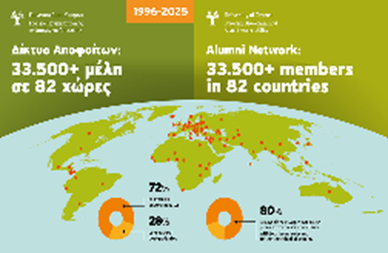



Απόφοιτοι
Οι απόφοιτοι αποτελούν κομμάτι της ιστορίας του Πανεπιστημίου Κύπρου, καθώς και τη μεγαλύτερη συνιστώσα της πανεπιστημιακής μας κοινότητας. Μέσω των αποφοίτων του, το Π.Κ. συνεισφέρει καταρτισμένο ανθρώπινο δυναμικό, «εμβολιάζοντας» την κοινωνία με ενεργούς πολίτες. Οι ίδιοι/ες οι απόφοιτοι/τες αποτελούν πρεσβευτές/τριές του Πανεπιστημίου και απτή απόδειξη της επιτυχημένης πορείας που αυτό ακολουθεί.
Η κοινότητα των αποφοίτων μας αριθμεί 34.875 μέλη (1996-2025).
Δράσεις και υπηρεσίες για τους/τις απόφοιτους/ες ΠΚ
Ιστοσελίδα: www.ucy.ac.cy/alumni-development/
UCY ALUMNI COMMUNITY: www. ucyalumni.com
Πρόγραμμα ΜΕΝΤΩΡ
Ωφελήματα Πακέτου Προνομίων & Κάρτα Απόφοιτου
Προγράμματα Δια Βίου Εκπαίδευσης
Εκδηλώσεις
Έρευνες & Διαγωνισμοί & Καμπάνιες
Σχέση επικοινωνίας μέσω Πλατφόρμας & ΜΚΔ
Μηνιαίο ενημερωτικό δελτίο αποφοίτων
20

Slide 21






Απόφοιτοι & Φιλανθρωπία
Το Πανεπιστήμιο είναι υπερήφανο που κάθε χρόνο οι σύμμαχοί του αυξάνονται και που τα ονόματα αυτών είναι πλέον άρρηκτα συνδεδεμένα με στιγμές-σταθμούς για την υλοποίηση του οράματος του Ιδρύματος. Παράλληλα, ανάμεσα στους κύριους στόχους του είναι η δημιουργία μιας δια βίου κοινότητας αποφοίτων, αλλά και λοιπών μελών της πανεπιστημιακής κοινότητας, μέσα από την προσφορά ενημέρωσης, υπηρεσιών και ευκαιριών για ουσιαστική συμμετοχή και εμπλοκή.
Δράσεις και έργα για φιλανθρωπία στο ΠΚ
Ιστοσελίδα: www.ucy.ac.cy/alumni-development/
UCY ALUMNI COMMUNITY: www. ucyalumni.com
Πού Μπορώ να Δώσω | Γιατί να Δώσω | Μεγάλοι Ευεργέτες
Εκστρατείες & Καμπάνιες
Σχέση επικοινωνίας στα Μέσα Κοινωνικής Δικτύωσης
Ενημερωτικό δελτίο
Εκδηλώσεις

Slide 22
Διεθνοποίηση
Σύναψη πέραν των 150 Διμερών Συμφωνιών Συνεργασίας με πανεπιστήμια/ερευνητικά κέντρα από όλο τον κόσμο
Προσφορά διαπανεπιστημιακών προγραμμάτων σπουδών (σε επίπεδο μάστερ και διδακτορικό), σε συνεργασία με ευρωπαϊκά πανεπιστήμια
Σύναψη συμφωνιών για συνεπίβλεψη διατριβών με ακαδημαϊκά ιδρύματα του εξωτερικού
Συνεργασία με Πρεσβείες ξένων χωρών στην Κύπρο, και Πρεσβείες της Κυπριακής Δημοκρατίας διεθνώς
Συνεργασία με την Κυπριακή και Ελληνική Ομογένεια
Σχέδιο Δράσης για προσέλκυση διεθνών φοιτητών και φοιτητριών και αντίστοιχο Σχέδιο Δράσης ειδικά για την Ελληνική αγορά
Λειτουργία του Γραφείου Διεθνών Φοιτητών και Προσωπικού, για παροχή ολοκληρωμένης υποστήριξης και ενημέρωσης σε διεθνείς φοιτητές/φοιτήτριες και προσωπικό (ακαδημαϊκό και διοικητικό) πριν, κατά και μετά την άφιξή τους στην Κύπρο.
Η Διεθνοποίηση αποτελεί στρατηγικό στόχο,
ο οποίος επιτυγχάνεται με την υλοποίηση των πιο κάτω:
Συμμετοχή σε πέραν των 65 πανεπιστημιακών δικτύων/οργανισμών (π.χ. Σύνδεσμος Ευρωπαϊκών Πανεπιστημίων (EUA), Ένωση Μεσογειακών Πανεπιστημίων (UNIMED), Δίκτυο Πανεπιστημίων Πρωτευουσών της Ευρώπης (UNICA), YERUN κ.ά.)
Συμμετοχή στη συμμαχία YUFE (Young Universities for the Future of Europe)
Συμμετοχή στο Πρόγραμμα ERASMUS+ από την ακαδημαϊκή χρονιά 1997/1998 και στο ERASMUS+ International από την ακαδημαϊκή χρονιά 2015/2016.
Ίδρυση διεθνών Ινστιτούτων στο Π.Κ., όπως το Aula Cervantes και το Ινστιτούτο Κομφούκιος
22

Slide 23


Κοινωνική προσφορά & επίδραση
Το Πανεπιστήμιο Κύπρου επιδιώκει ενεργά την προσφορά στο κοινωνικό σύνολο, στοχεύοντας τόσο στην επιμόρφωση των πολιτών μέσω των ανοιχτών για το κοινό δράσεών του, όσο και στην ουσιαστική παρέμβαση για την επίλυση προβλημάτων που αντιμετωπίζει η κυπριακή κοινωνία. Αντιλαμβανόμενοι/ες τη σημασία της επίτευξης των στόχων βιώσιμης ανάπτυξης, η πανεπιστημιακή κοινότητα προσανατολίζει τις δράσεις της (διδασκαλία, έρευνα κ.ά) προς αυτή την κατεύθυνση.
Κοινωνικές Δράσεις Πανεπιστημίου Κύπρου
διοργάνωση πολιτιστικών δραστηριοτήτων, ομιλιών και διαλέξεων από διακεκριμένες προσωπικότητες,
θεσμός Ελεύθερων Πανεπιστημίων,
σειρές podcasts "Science Talks" και "Science Talks kids edition",
Προγράμματα δια βίου μάθησης,
Ερευνητική δραστηριότητα με κοινωνικό αντίκτυπο
23

Slide 24
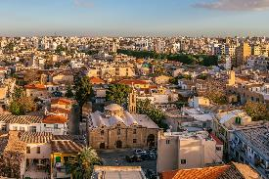
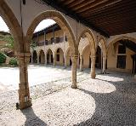
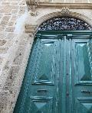
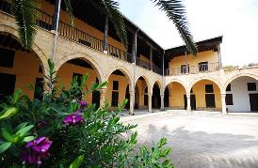
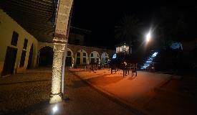
Πολιτιστικό Κέντρο «Μιχάλης Πιερής»
Ο πολιτισμός αποτελεί βασικό σημείο αναφοράς για το Πανεπιστήμιο Κύπρου. Το Πανεπιστήμιο διαθέτει πολιτιστικό κέντρο, το οποίο στεγάζεται στο Αρχοντικό Αξιοθέας, στην εντός των τειχών Λευκωσία. Το Αρχοντικό, που έχει αναστηλωθεί υποδειγματικά από το Τμήμα Αρχαιοτήτων, αποτελεί επίσης την έδρα του Θεατρικού Εργαστηρίου Πανεπιστημίου Κύπρου (Θ.E.ΠA.K.).
Στόχοι Θ.Ε.Π.Α.Κ.:
Αναβάθμιση της θεατρικής δραστηριότητας στον χώρο του Πανεπιστημίου
Ενεργή συμβολή στα πολιτιστικά δρώμενα του τόπου
Ανάδειξη του ελληνικού και μεσογειακού πολιτισμού, με έμφαση στην κυπριακή γραμματεία
Δράσεις Πολιτιστικού Κέντρου:
Πολιτιστικό Φεστιβάλ Πανεπιστημίου Κύπρου
Θεατρικές, χορευτικές, μουσικές παραστάσεις και άλλες εκδηλώσεις
Εκθέσεις τέχνης, ιστορίας και πολιτισμού
Εργαστήρια, σεμινάρια, ομιλίες και διαλέξεις
Ημερίδες, Συνέδρια
24

Slide 25
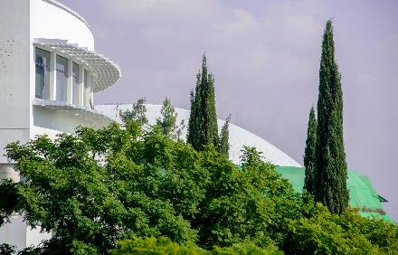
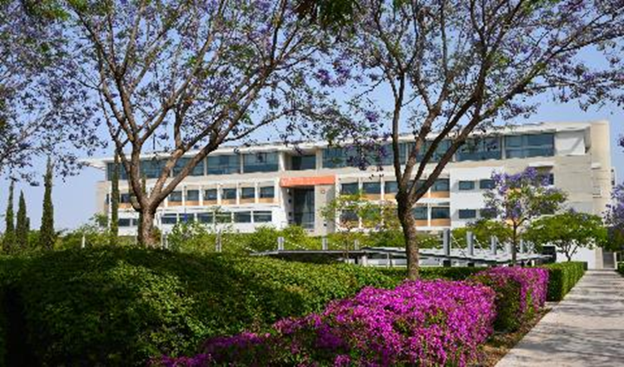
Πράσινο Πανεπιστήμιο - Έξυπνη Πανεπιστημιούπολη
  Το Πανεπιστήμιο Κύπρου είναι αφοσιωμένο στη δημιουργία μιας βιώσιμης και καινοτόμου Πανεπιστημιούπολης. Η δέσμευση αυτή αντικατοπτρίζεται στα συνεχιζόμενα έργα του για τον εκσυγχρονισμό και τη βελτιστοποίηση των ενεργειακών συστημάτων. Επί του παρόντος, η πανεπιστημιούπολη διαθέτει φωτοβολταϊκές εγκαταστάσεις ισχύος σχεδόν 440 kW και τη μεγαλύτερη γεωθερμική εγκατάσταση της χώρας, η οποία παρέχει 1 MW θερμικής ενέργειας.
  Φέτος, το Πανεπιστήμιο σχεδιάζει να επεκτείνει σημαντικά τη δυναμικότητα των ανανεώσιμων πηγών ενέργειας με την ολοκλήρωση του έργου "Απόλλων", το οποίο θα προσθέσει ένα φωτοβολταϊκό σύστημα 5 MW καθώς και το μεγαλύτερο σύστημα αποθήκευσης ενέργειας σε μπαταρίες στην Κύπρο.
25

Slide 26
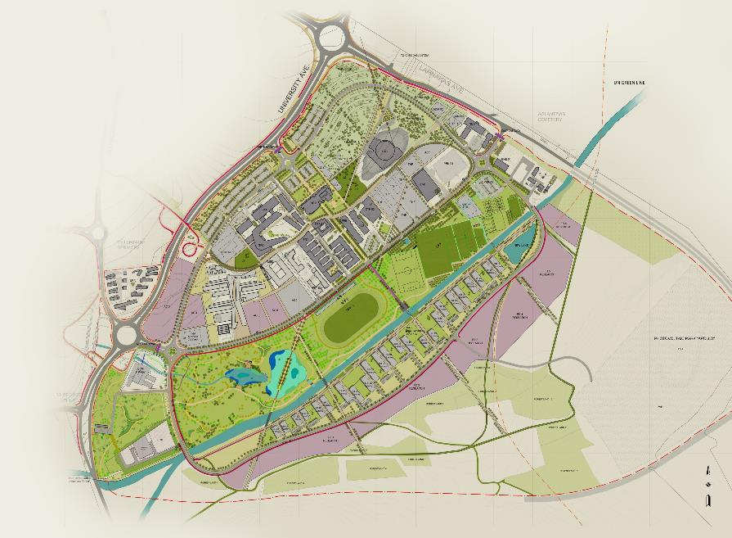
Που βρισκόμαστε;
Κέντρο Πληροφόρησης –
Βιβλιοθήκη «Στέλιος Ιωάννου»
Νέο οδικό δίκτυο
και επέκταση κεντρικών υποδομών
Ιατρική Σχολή και Επιστήμες Υγείας
«Νίκος Κ. Σιακόλας»
Τμήμα Βιολογικών Επιστημών
και Κοινόχρηστοι Χώροι Διδασκαλίας 03
Πολυτεχνική Σχολή
Φοιτητικές Εστίες Β
Φωτοβολταϊκό Πάρκο 10MW
Ινστιτούτο Έρευνας Καρκίνου
«Νίκολα Πινέδο - Δαυίδ»
Πάρκο Πανεπιστημιούπολης
Ενεργειακό Κέντρο 2
26

Slide 27
Επικοινωνία
Κτήριο Συμβουλίου-Συγκλήτου «Αναστάσιος Γ. Λεβέντης»
Λεωφ. Πανεπιστηµίου 1, 2109 Αγλαντζιά, Λευκωσία
https://www.ucy.ac.cy/
(+357) 22894000
info@ucy.ac.cy
/UniversityOfCyprus
/UniversityOfCyprus
/UniversityOfCyprus
/UCYOfficial
/school/university-of-cyprus/
https://bsky.app/profile/ucy1.bsky.social
27
Notes:
27

